Slide 1
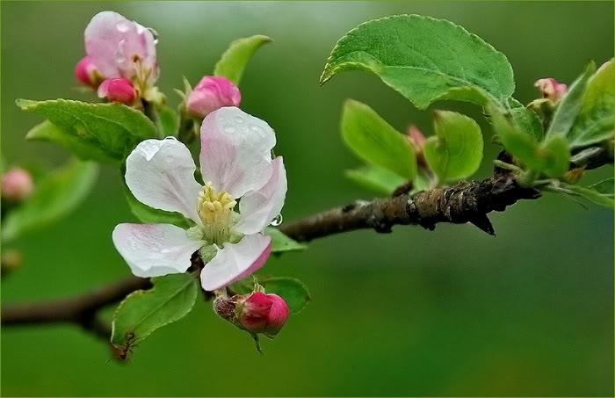

Slide 2
Khởi
động

Slide 3
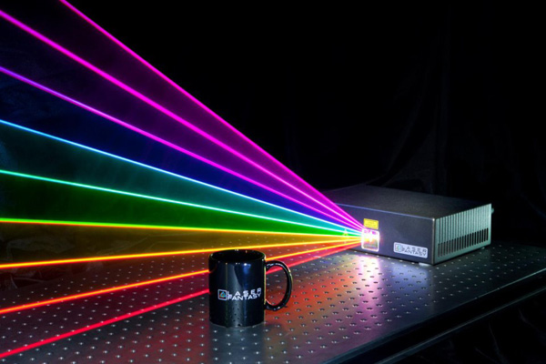
KHÁM PHÁ CUỘC SỐNG
Quan sát hình vẽ sau, đây là hình ảnh gì?
Tia laser

Slide 4
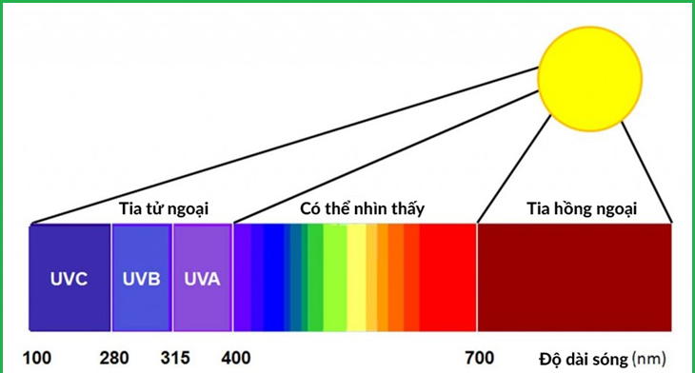
KHÁM PHÁ CUỘC SỐNG
Quan sát hình vẽ sau, đây là hình ảnh gì?
Tia UV

Slide 5
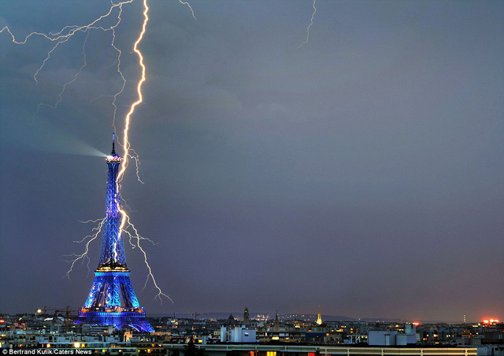
KHÁM PHÁ CUỘC SỐNG
Quan sát hình vẽ sau, đây là hình ảnh gì?
Tia sét

Slide 6
Nhận xét về vị trí của những điểm nằm trên tia laser so với điểm đầu tiên của tia?

Slide 7
TIẾT 28. BÀI 33
ĐIỂM NẰM GIỮA HAI ĐIỂM. TIA

Slide 8
TIẾT 28. BÀI 33: ĐIỂM NẰM GIỮA HAI ĐIỂM. TIA
ĐIỂM NẰM GIỮA HAI ĐIỂM
TIA

Slide 9
2. Tia
Đường thẳng xy
x
O
y
.
Hình 8. 18 a
Tia Am
Hình 8. 18 b

Slide 10
2. Tia
Tia Ox
Tia Oy
x
O
y
.
Hình gồm điểm O và một phần đường thẳng bị chia ra bởi O được gọi là tia gốc O.

Slide 11
2. Tia
Tia Ox
Tia Oy
.
.
x
.
x
O
y
O
O
y

Slide 12
Hai tia đối nhau
x
O
y
.
* Tia Ox và tia Oy có chung gốc O và tạo thành đường thẳng
Tia Ox và tia Oy là hai tia đối nhau
* Nhận xét:
Mỗi điểm trên đường thẳng là gốc chung của hai tia đối nhau.

Slide 13
2. Tia
- Tia Am gồm điểm A, điểm B và các điểm nằm cùng phía với B đối với A. Tia Am còn được gọi là tia AB. Điểm A là gốc của tia.
Cách đọc, cách viết một tia: Phải đọc (hay viết) tên gốc trước.

Slide 14
? (SGK trang 49)
Quan sát hình 8.19
a) Em hãy đọc tên các tia trong hình vẽ.
b) Với mỗi tia ở câu a, tìm tia đối của chúng.

Slide 15
? (SGK trang 49)
a) Các tia trong hình vẽ là: Ax, Ay, Bx, By
b) Tia đối của Ax là Ay,
Tia đối của Ay là Ax
Tia đối của By là Bx
Tia đối của Bx là By

Slide 16
THẢO LUẬN NHÓM ĐÔI ( 3 phút)
Luyện tập 2
a) Em hãy đọc tên các tia trong hình?
b) Nếu điểm M nằm trên tia đối của tia AB thì M
có thuộc tia BA không?

Slide 17
Luyện tập 2
Trả lời
Các tia trong hình là:
AB, BA, AC, CA, BC, CB.
b) Nếu điểm M nằm trên tia đối của
tia AB thì điểm M có thuộc tia BA.

Slide 18
THỬ THÁCH NHỎ
Cho hai điểm phân biệt A và B. Hình gồm điểm A và tất cả các điểm M nằm khác phía với điểm B đối với điểm A có phải là một tia không? Tia đó có phải là tia đối của tia AB không?

Slide 19
HOẠT ĐỘNG NHÓM ( 4 phút)
Bài 8.7
Quan sát hình 8.22 và cho biết?
a. Có tất cả bao nhiêu tia? Nêu tên các tia đó.
b. Điểm B nằm trên các tia nào? Tia đối của chúng là tia nào?
c. Tia AC và tia CA có phải là hai tia đối nhau không?

Slide 20
Bài 8.7
Trả lời:
a) Có tất cả 6 tia: Ax; Ay; Bx; By; Cx; Cy.
b) Điểm B nằm trên các tia Bx, Cx, Ay, By.
Tia đối của Bx là By; tia đối của By là Bx.
Tia đối của Cx là Cy; tia đối của Ay là Ax.
c) Tia AC và tia CA không phải là hai tia đối nhau vì chúng không có chung điểm gốc.

Slide 21
HƯỚNG DẪN VỀ NHÀ
- Tự lấy được hai ví dụ về tia và chỉ ra các tia đó; hiểu được khái niệm và cách viết, cách đọc một tia.
- Vận dụng hoàn thành các bài tập: 8.19 đến 8.23 SBT tr46.
- Chuẩn bị bài mới “ ĐOẠN THẲNG. ĐỘ DÀI ĐOẠN THẲNG”

Slide 22
Bài 8.8
Cho điểm C nằm trên tia Ax, điểm B nằm trên tia Cx. Biết rằng ba điểm A, B,C phân biệt. Trong các câu sau đây, câu nào đúng?
1. Điểm A nằm trên tia BC.
2. Điểm C vừa nằm trên tia AB vừa nằm trên tia BA.
3. Tia CB và tia Cx là hai tia đối nhau.
4. Tia CA và tia Cx là hai tia đối nhau.
Đ
Đ
S
Đ

Slide 23
Bài 8.9
Cho ba điểm A, B, C không thẳng hàng.
a. Em hãy viết tên các tia chứa hai trong ba điểm A, B, C.
b. Trong các tia đó, tìm hai tia khác gốc có đúng một điểm chung.
Trả lời
a. Các tia đó là: AB, AC, BA, BC, CA, CB
b. Hai tia khác gốc có đúng 1 điểm chung là:
AB và CB; BA và CA; AC và BC.

